Slide 1
Programación Orientada a Objetos
Capítulo 1: Introducción

Slide 2
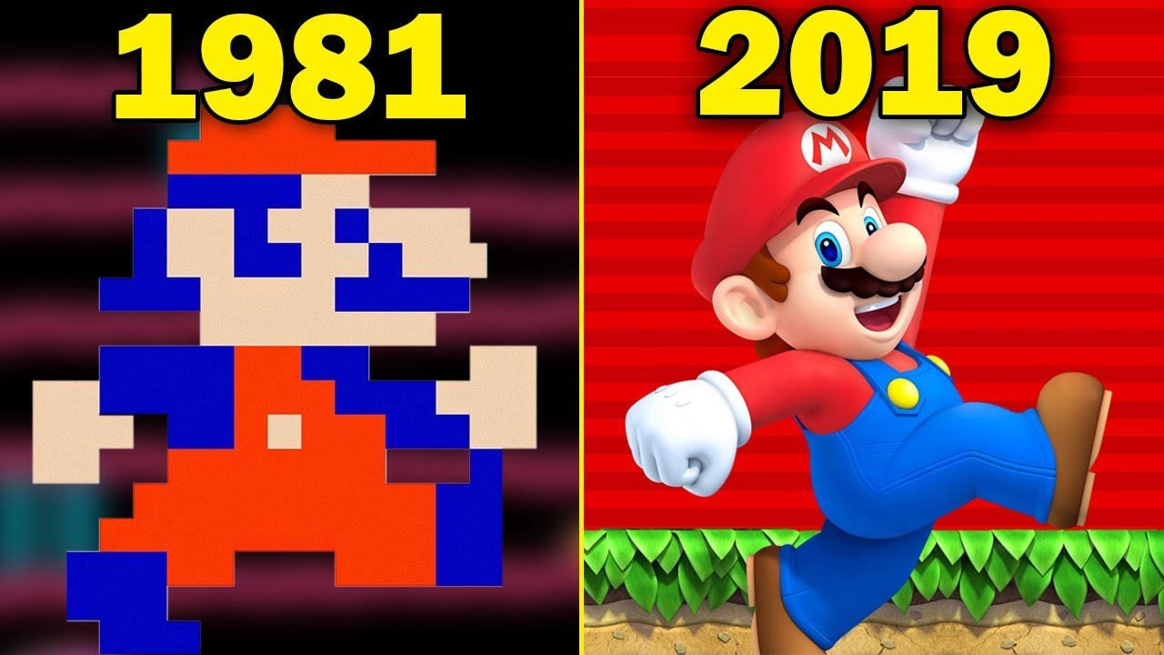
Evolución de la programación
¿Qué Cambió en Mario Bros?

Slide 3

Temario
Evolución de la programación desde la programación estructurada a la programación orientada a objetos.
Pilares de la programación orientada a objetos (abstracción, encapsulación, ocultamiento de la información, herencia, polimorfismo).
Flujo de datos: secuencia, selección y repetición.

Slide 4
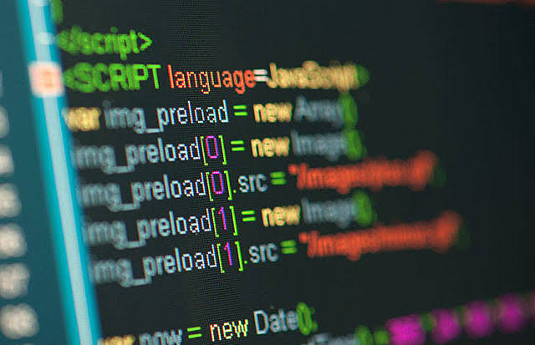
1. Evolución de la programación desde la programación estructurada a la programación orientada a objetos

Slide 5
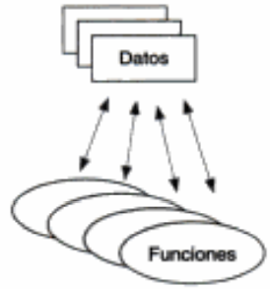
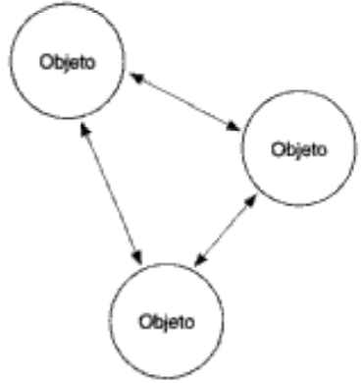
1. Evolución de la programación desde la programación estructurada a la programación orientada a objetos
Programación tradicional o estructurada
Programación orientada a objetos
https://youtu.be/PJV7GRCCJSc
Diferencia entre programación tradicional y orientada a objetos (Según Weitzenfeld, 2005, p. 21-24)

Slide 6
1. Evolución de la programación desde la programación estructurada a la programación orientada a objetos
Programación tradicional o estructurada
Programación orientada a objetos
Un programa consta de múltiples datos y funciones “globales”
Programa almacenado
El programador está obligado a pensar cómo la máquina
Al estar visibles los datos y funciones globalmente la modificación de uno de ellos puede provocar el cambio en todos.
La POO define una estructura de de más alto nivel llamada “objeto”
El programador piensa en abstracciones de alto nivel en términos de la realidad. Ejemplo: persona, cuenta de ahorro, producto
Los datos y las funciones forman parte interna de un objeto. Entonces, cualquier cambio solo afecta al objeto.

Slide 7
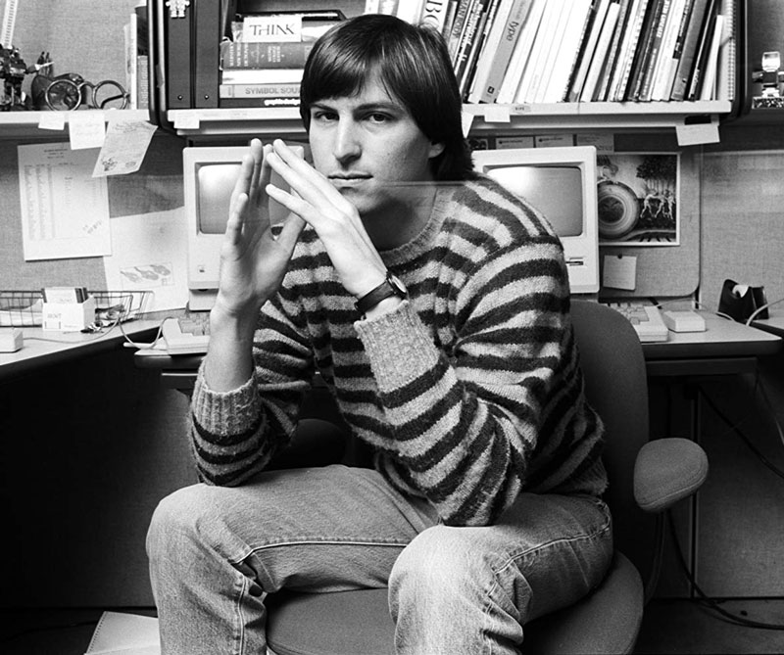
Steve Jobs
Explica la Programación Orientada a Objetos

Slide 8
¿Qué es la orientación a objetos?
Objects are like people. They’re living, breathing things that have knowledge inside them about how to do things
and have memory inside them so they can remember things. And rather than interacting with them at a very low
level, you interact with them at a very high level of abstraction, like we’re doing right here.
Here’s an example: If I’m your laundry object, you can give me your dirty clothes and send me a message that
says, “Can you get my clothes laundered, please.” I happen to know where the best laundry place in San Francisco
is. And I speak English, and I have dollars in my pockets. So I go out and hail a taxicab and tell the driver to take
me to this place in San Francisco. I go get your clothes laundered, I jump back in the cab, I get back here. I give
you your clean clothes and say, “Here are your clean clothes.” You have no idea how I did that. You have no
knowledge of the laundry place. Maybe you speak French, and you can’t even hail a taxi. You can’t pay for one, you
don’t have dollars in your pocket. Yet, I knew how to do all of that. And you didn’t have to know any of it. All that
complexity was hidden inside of me, and we were able to interact at a very high level of abstraction. That’s what
objects are. They encapsulate complexity, and the interfaces to that complexity are high level.

Slide 9
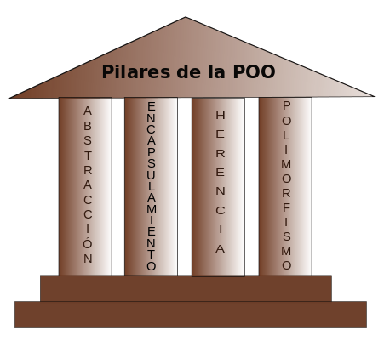
2. Pilares de la programación orientada a objetos

Slide 10
2. Pilares de la programación orientada a objetos
Aspectos que mejoran la calidad de los sistemas
Características esenciales de los lenguajes orientados a objetos
Abstracción
Modularidad
Extensibilidad
Reutilización
Encapsulación
Clasificación
Generalización
Polimorfismo

Slide 11
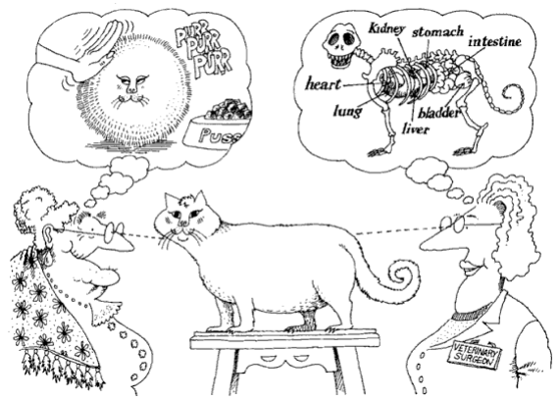
Abstracción
Consiste en elevar el nivel de las “representaciones” necesarias para un sistema de software, de manera que se reduzcan los detalles.
Permite manejar la complejidad del Software
En POO se definen dos niveles de abstracción: (i) El nivel más alto es la representación de objetos para la aplicación. (ii) El nivel más bajo es detallar los datos y funciones dentro del objeto.

Slide 12
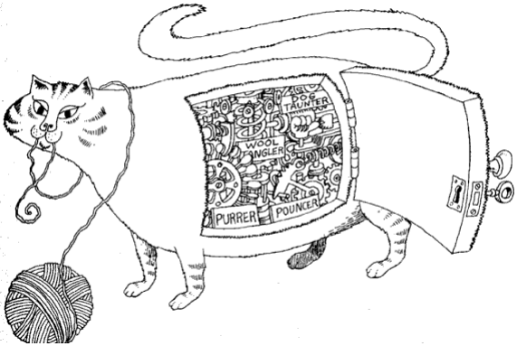
Encapsulamiento
Mecanismo básico para ocultar los detalles internos del objeto de los demás objetos.
Diferenciar entre una interfaz del objeto (aspectos conocidos del objeto externamente) y su implementación (aspectos solo conocidos internamente).

Slide 13
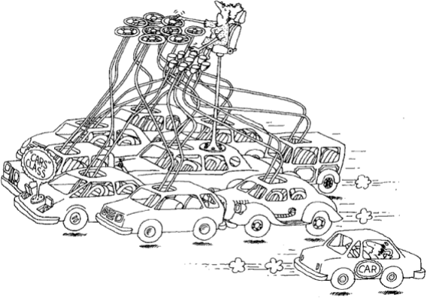
Clasificación
La clasificación permite organizar objetos de acuerdo con estructuras comunes. Los objetos con datos y funciones similares se clasifican como si fueran de una misma clase.

Slide 14
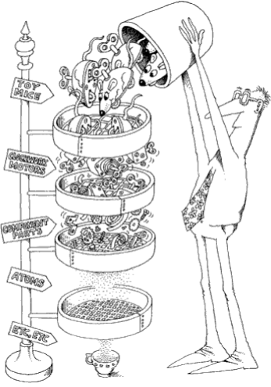
Generalización
Los objetos pueden organizarse como miembros de una sola clase, podemos también organizar a las propias clases de los objetos de acuerdo con sus datos y funciones comunes. Estas organizaciones se conocen como la generalización y especialización. Las clases más especializadas son conocidas como subclases, mientras que las más generales son superclases. El mecanismo para describir jerarquías de generalización de clases se conoce como herencia.

Slide 15
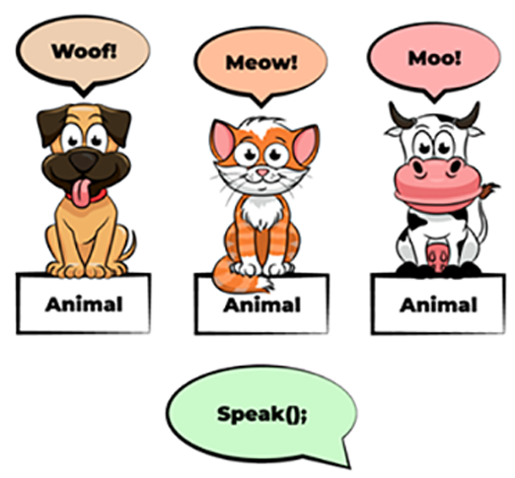
Polimorfismo
Es el concepto más poderoso de la POO pero puede ser también el más complejo. Mediante el polimorfismo se definen múltiples funciones con nombres e interfaces similares solo que con distintas clases.

Slide 16
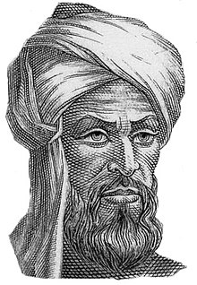
3. Flujo de datos: secuencia, selección y repetición
¿Qué es un Algoritmo? Reglas para efectuar algún cálculo, bien sea a mano o, más frecuentemente, en una máquina.
Muhammad ibn Musa al-Khwarizmi
Matemático Persa del Siglo IX

Slide 17
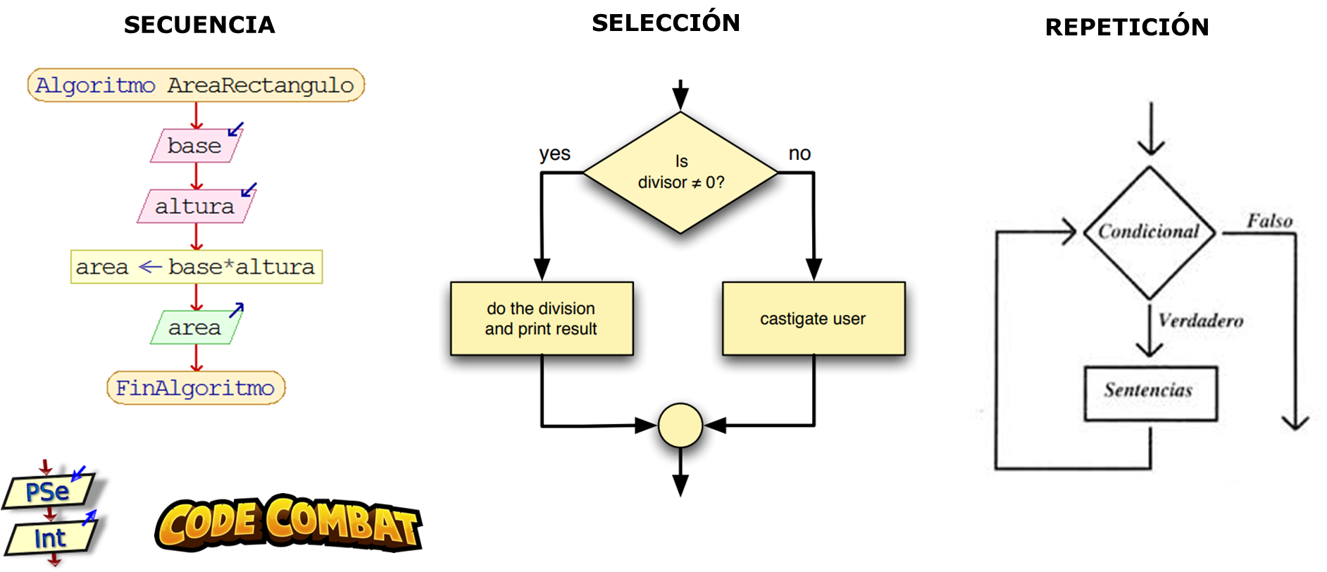
Flujo de datos: secuencia, selección y repetición
Estructuras de control para escribir algoritmos

Slide 18
Referencias
Weitzenfeld, A. (2005). Ingeniería de software orientada a objetos con UML, Java e Internet. México: Thomson.

